Slide 1

Umeå är en progressiv och växande kommun som strävar efter att vara en ledstjärna i norra Europa.
Med fokus på hållbar utveckling, innovation och jämställdhet fortsätter Umeå att vara en inkluderande stad som välkomnar alla som vill leva här.
Uppdaterad 15 januari 2025

Slide 2
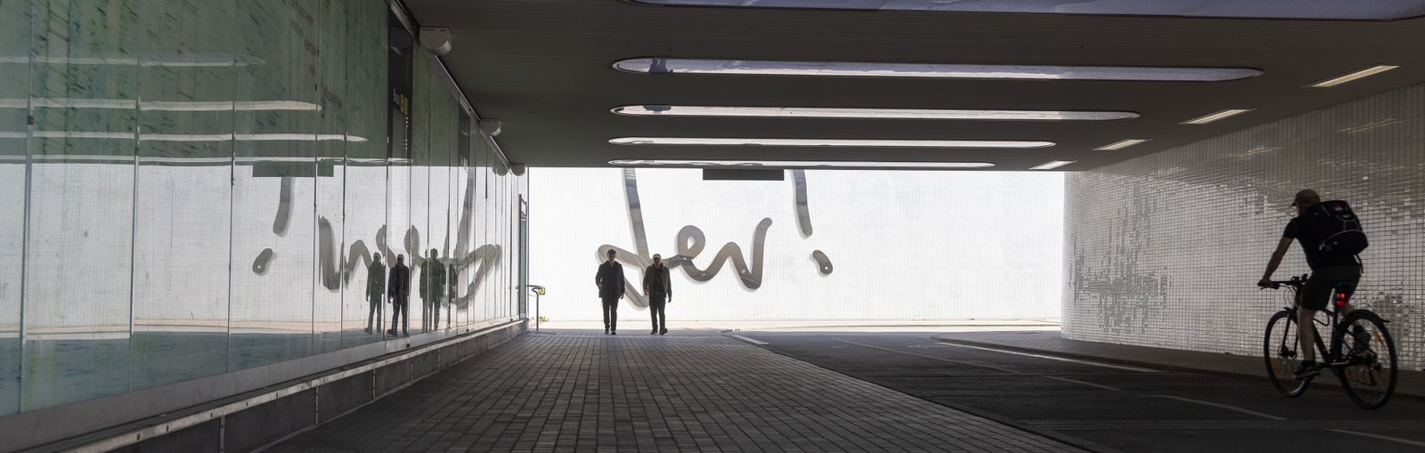
I Umeå är jämställdhet och hållbarhet självklara byggstenar när vi utvecklar staden.
2023 antogs en ambitiös klimatfärdplan som säger att kommunen ska vara klimatneutral senast 2040.

Slide 3
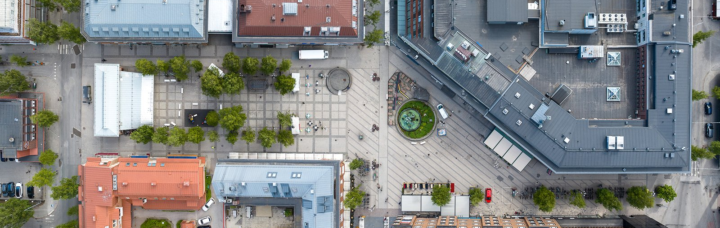
Umeå växer snabbt – och det har vi gjort sedan 1970-talet. Visionen är att vi ska vara minst 200 000 invånare 2050.
I dag bor över 136 000 människor i kommunen, invånare från jordens alla hörn!

Slide 4

Umeå är Sveriges bästa kommun att leva och bo i, enligt en oberoende undersökning 2024.
Undersökningen bygger på faktorer som utbildning, vård och omsorg, jobb, infrastruktur och trygghet. Och vi vill mer!

Slide 5
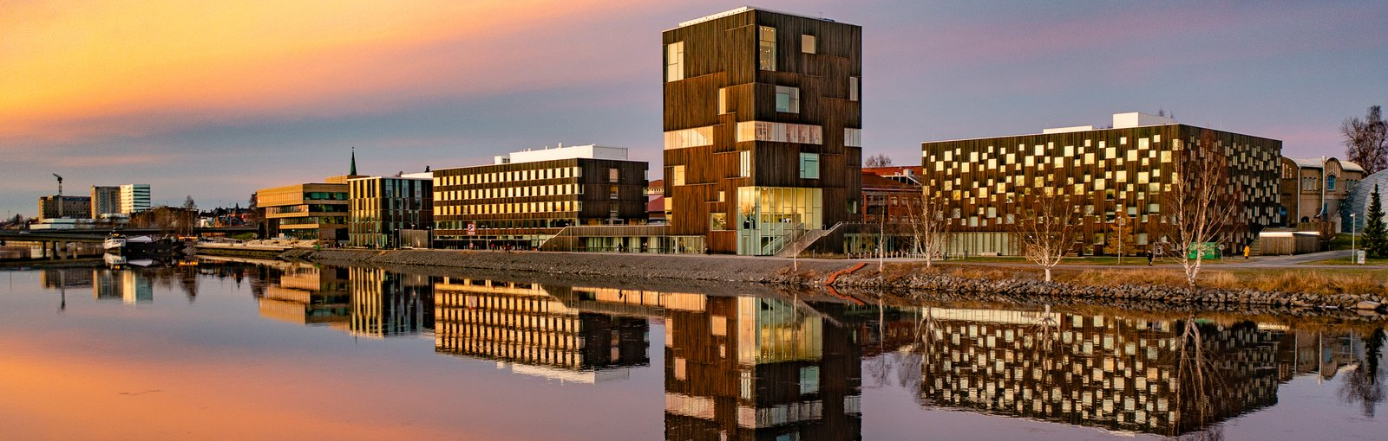
Umeå är norra Sveriges snabbast hållbart växande region.
Vi attraherar unga och det bidrar till stark befolkningstillväxt.

Slide 6
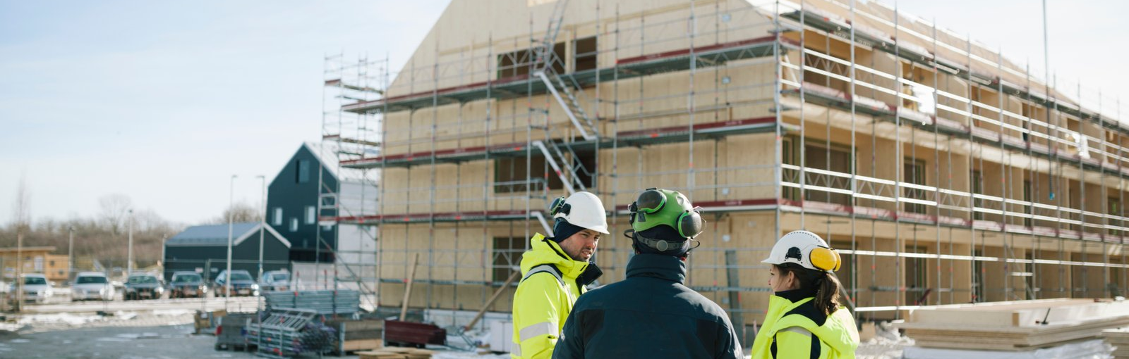
Umeå är en av Sveriges starkast växande fastighetsmarknader. Vi är främst i vår del av landet.
Bolaget Newsec placerar Umeå på plats 6 när fastighetsmarknaderna i Sveriges 29 största kommuner rankas.
Notes:
Framtidens tillväxtmarknader nr. 16 från 2024.

Slide 7

BYT BILD
Umeå är en jämställd förebild. Vårt strategiska arbete för lika rättigheter fortsätter inspirera andra att följa efter.
EU pekar ut vårt jämställdhetsarbete som föregångsexempel för andra i Europa att ta efter.

Slide 8
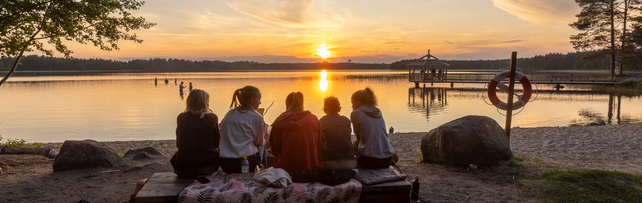
Umeå är både land och stad. Umeås centrala delar ska växa tätt så att fler får nära till mer. Samtidigt bor var tredje Umeåbo utanför stan.
Nära 90 procent av bostäderna i Umeå byggs i lägen där cykel eller buss är de smidigaste färdsätten till jobb och studier.

Slide 9

Umeå är en förenings- och kulturkommun där engagemanget är lika självklart som älven.
Varje år fördelar vi över 32 miljoner till våra föreningar. Det gör Umeå roligare och bidrar till aktiva och trygga invånare.

Slide 10
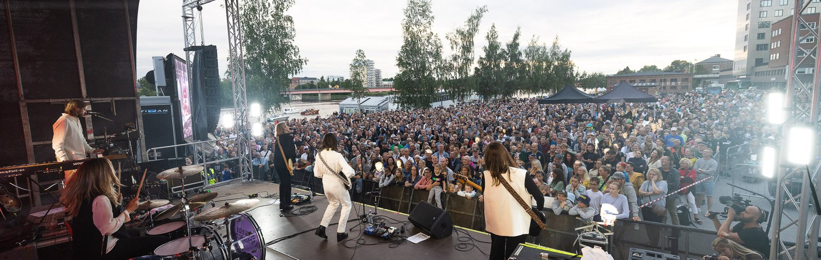
Bild
Umeå är en kulturstad i framkant med stark DIY-tradition (do it yourself). Kulturen har en självklar plats i Umeå.
Umeå satsar cirka 2 800 kronor per person på kultur varje år. Det är Sverigebäst. Vi vet att kultur ger perspektiv och öppnar dörrar.

Slide 11
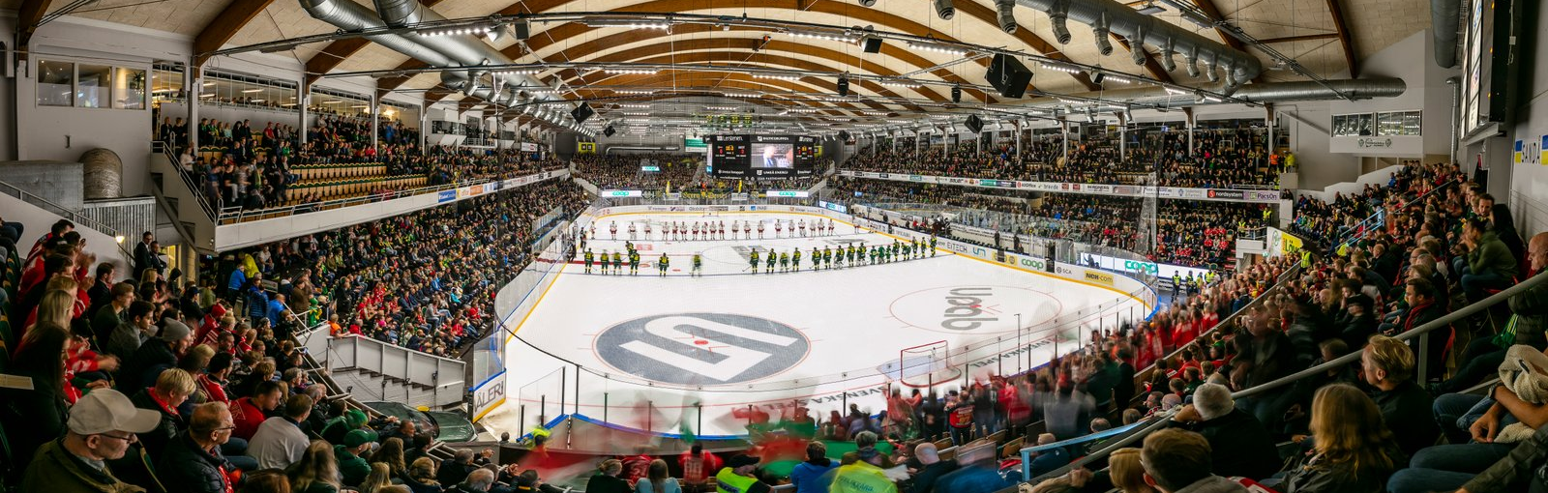
Umeå är en av Sveriges främsta idrottskommuner och tar återkommande topplaceringar i nationella rankningar.
Våra 241 idrottsföreningar engagerar, bygger gemenskap och bidrar till att Umeå fortsätter att växa tryggt och säkert.

Slide 12
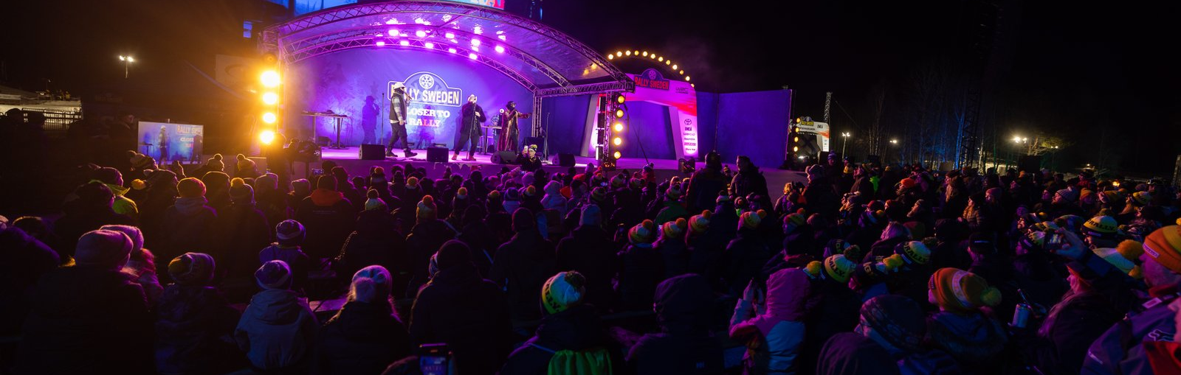
Umeå är norra Sveriges största mötes- och evenemangsstad. Varje år arrangeras hundratals möten som ger nya perspektiv.
VM-rally, Littfest, Jazzfestivalen, Umeå fotbollsfestival, Brännbollsyran, House of Metal, Umeå filmfestival och mycket mer!

Slide 13
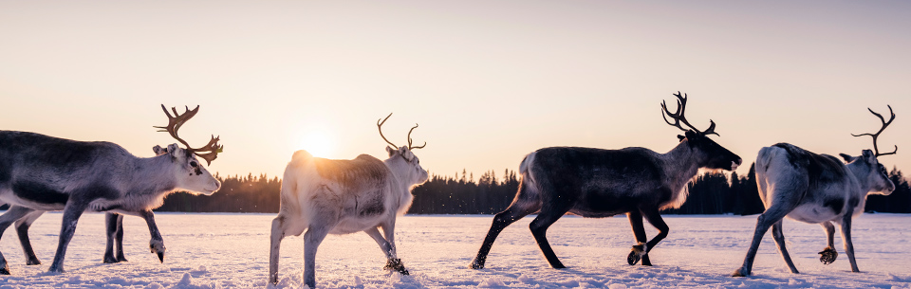
Ubmeje, Umeå på umesamiska, är en naturlig del av Sápmi. Ubmeje är renbetesland sedan flera hundra år.
Umeå kommun är förvaltningsområde för tre minoritetsspråk; finska, meänkieli och samiska.

Slide 14
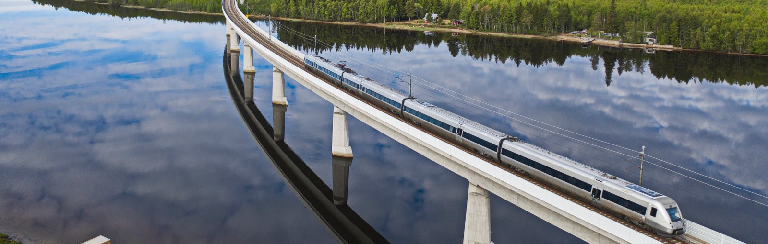
Vårt geografiska läge gör Umeå till ett naturligt infrastruktur- och logistiknav i alla riktningar.
Umeå har en stor flygplats, goda tågförbindelser, färja till Vasa och utvecklade vägförbindelser (E4/E12).

Slide 15
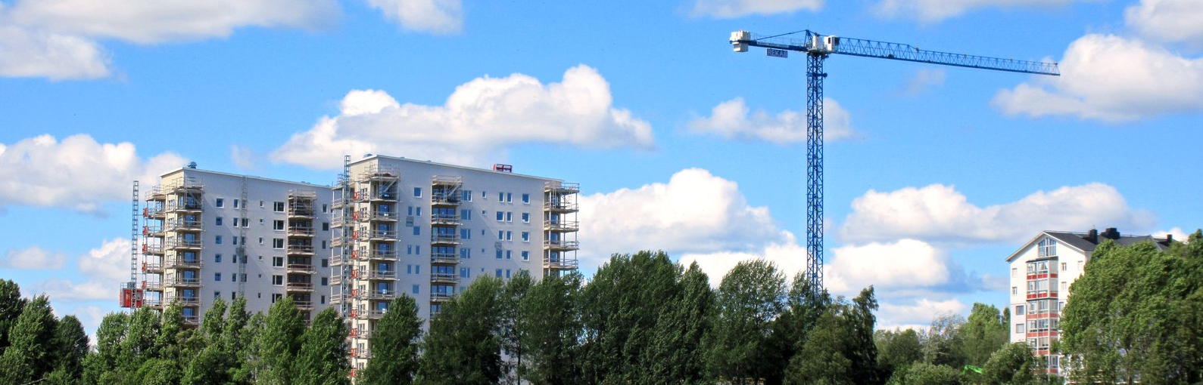
Umeå växer. På fem år har fler jobbmöjligheter skapats genom 8 800 nya arbetstillfällen och 800 nya arbetsgivare.
Vi fortsätter att bygga för framtiden och gör plats för framtida grannar. Målet är att 2 000 bostäder ska bli färdiga varje år.

Slide 16
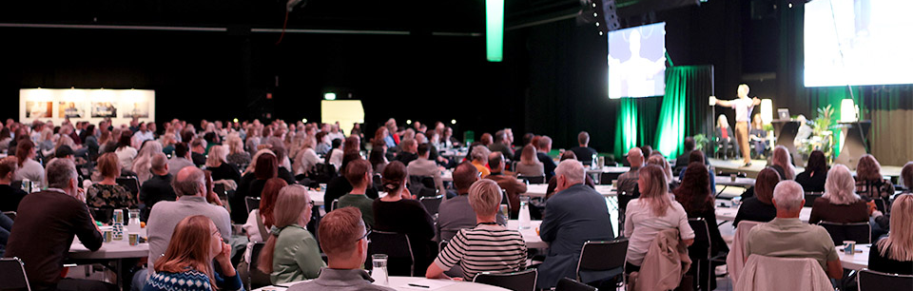
Umeå kommun är norra Sveriges största arbetsgivare och ska rekrytera 1 000 nya kollegor varje år kommande decennium.
Vi är över 13 000 modiga, vassa, trygga och stolta medarbetare som gör viktiga insatser – varje dag!

Slide 17
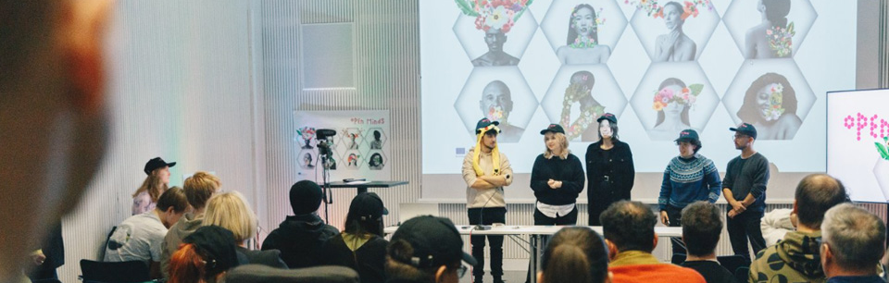
Ledande universitet i Umeå stärker kommunen och ger nya perspektiv inom en rad områden, bland annat nobelprisvinnande forskning.
39 000 studenter väljer att studera i Umeå. Många blir kvar och bidrar till kommunens och sin egen utveckling. Och de ska blir fler!

Slide 18
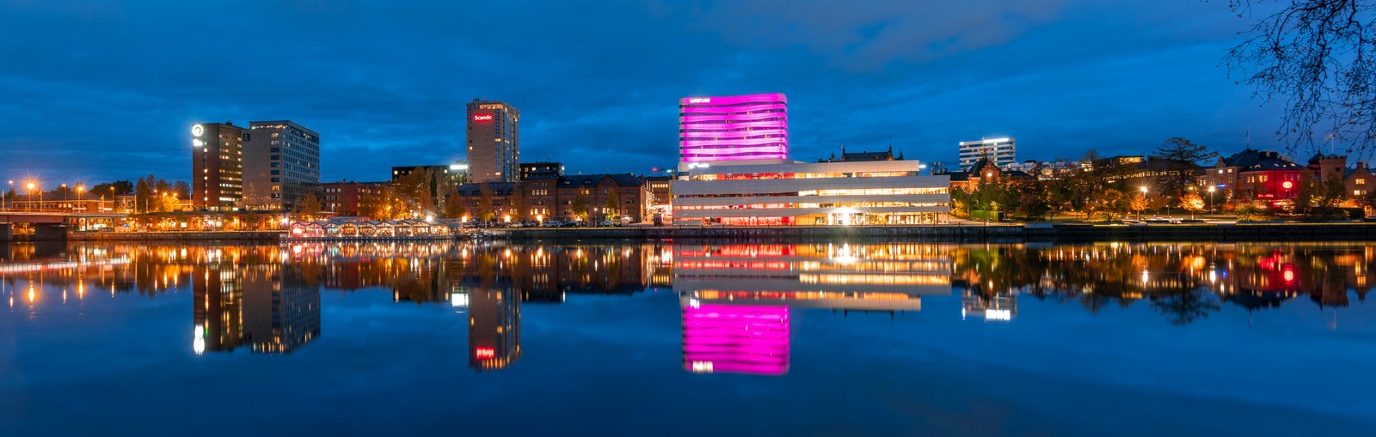
Med fokus på hållbar utveckling, innovation och inkludering fortsätter Umeå att vara en attraktiv och jämställd plats för både invånare och företag.
Kanske också för dig? På umea.se kan du läsa mer och få vägledning vidare!

